Slide 1
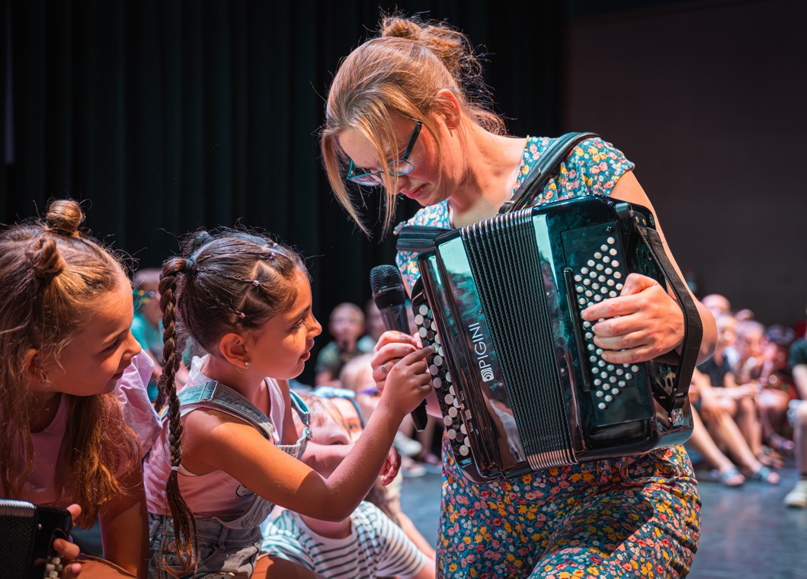


Slide 2

Programma
09.30 Welkomstwoord
Klaske Buis (voorzitter cieKE)
09.35 CmK: terugblik, vooruitblik (CmK4)
Ronald von Piekartz, pabo Saxion APO
Astrid Scholtens, (Gemeente Hengelo)
Klaske Buis (Gemeente Hengelo)
Ben Kamphuis (CultuurwijsHengelo)
10.00 Korte pauze
10.10 Start World Café
10.45 Samenvatting uitkomsten World Café
Emiel Bennink, Ben Kamphuis, Rieke Wissink
11.00 Afsluiting en Back to school!

Slide 3



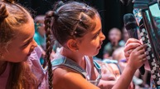
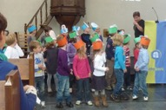
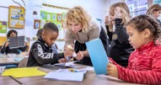
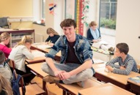

Commissie Kunsteducatie
* Brede culturele veld * Schoolbesturen * Oyfo penvoerder * APO Saxion kennispartner * Gemeente Hengelo voorzitter
CultuurwijsHengelo 2021 – 2024
Voortzetting:
Kunst op School
ICC Wijkprojecten
Verdiepingsprogramma (Open Maatwerk)
Accenten:
Cultureel erfgoed
(creatieve) Taalontwikkeling
Kunst en techniek
Muziekeducatie
Aansluiting CmK in PO op VO

Slide 4
De thema’s van vorig jaar…

Slide 5
Dit hebben we ermee kunnen doen…

Slide 6
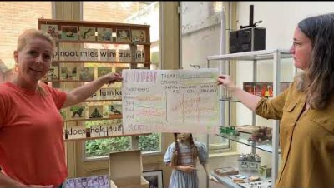
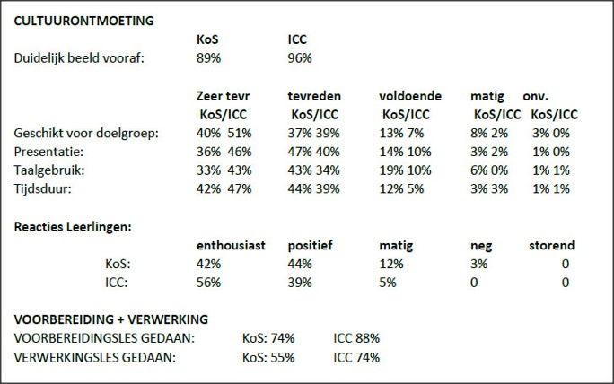
Dit waren de highlights van afgelopen jaar
7,9 (KOS) – 8,1 (ICC)
Respons: 46% (KoS) 59% (ICC)
Wijkprojecten: hoge waardering (7,1 – 9,4)
Onderwijs en cultuur spreken dezelfde taal: 93%
Evaluatie
2022 - 2023
555 - 297
thema

Slide 7
Wat gaat CmK 4 brengen?
De Uitgangspunten en planning van het FCP
Hoe wij de input ophalen

Slide 8

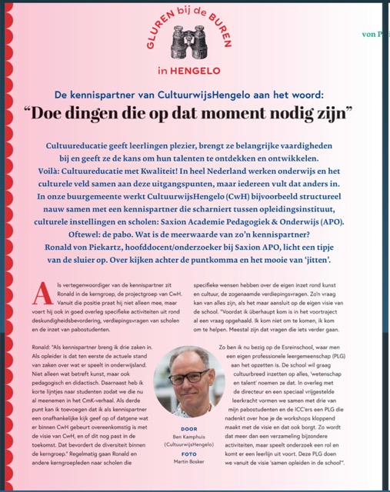
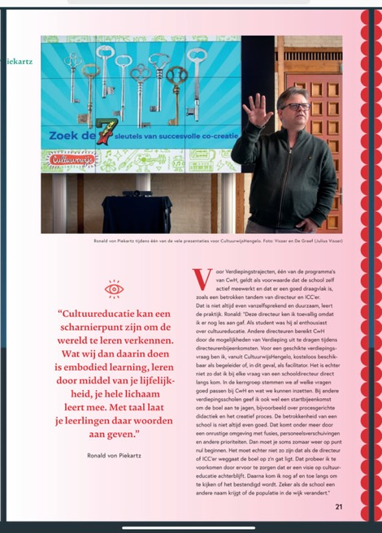
De inbreng van kennispartner Saxion APO

Slide 9
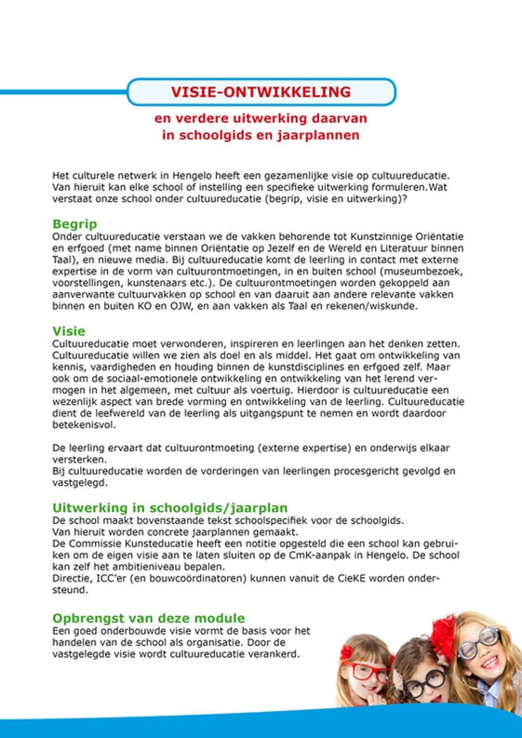
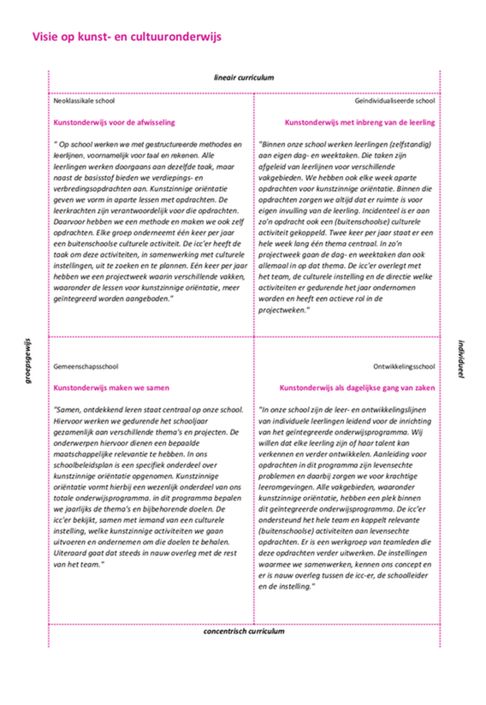





Slide 10
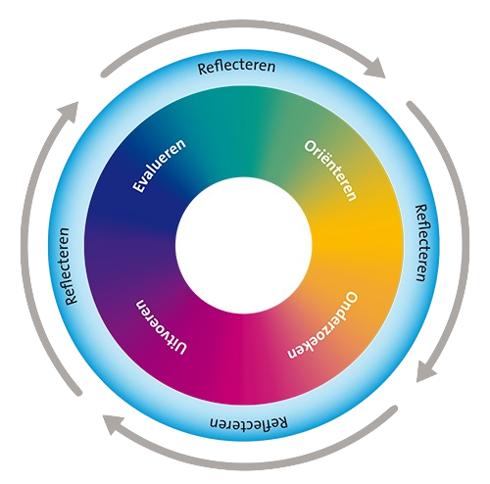
Procesgerichte didactiek
Dit raakt aan wetenschap en talent.
Onderzoekend en ontwerpend leren.
SLO, het creatieve proces

Slide 11
Ontwikkelingen:
cultuurbeleid Gemeente Hengelo

Slide 12
Ontwikkelingen:
Lokale Educatieve Agenda
PLUS evt…
Programma School en Omgeving
NPO gelden

Slide 13

Uitwisseling ideeën, discussie

Slide 14


Slide 15

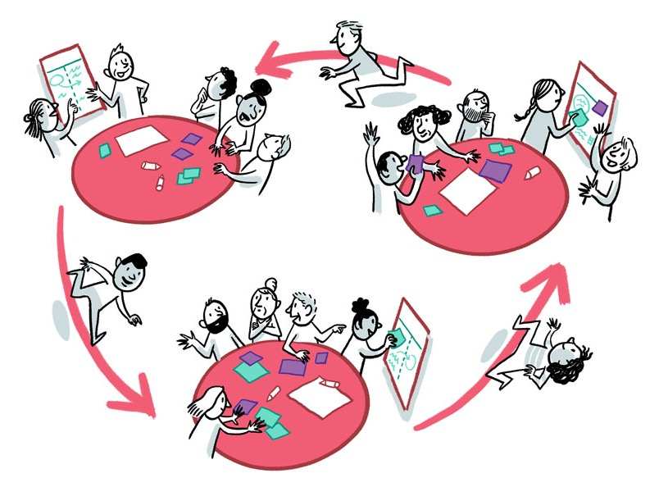

Slide 16




4 principes
wie er komen, zijn de juiste mensen
wanneer het start, dat is het juiste moment
wat er gebeurt, is het enige dat kan gebeuren
wanneer het klaar is, is het klaar
3 rollen
De vlinder… fladdert weg
De bij… vliegt rond en zorgt voor kruisbestuiving
De vink… luistert
1 wet
The Law of Two Feet:
gebruik je voeten om op een ideale plek te komen

Slide 17
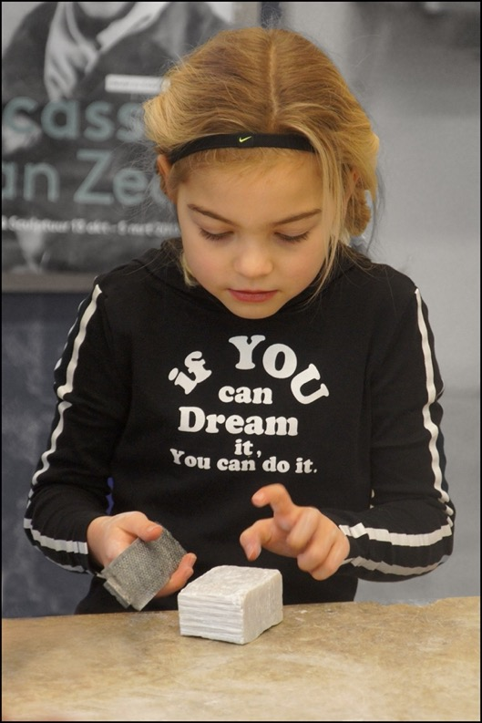

Slide 18
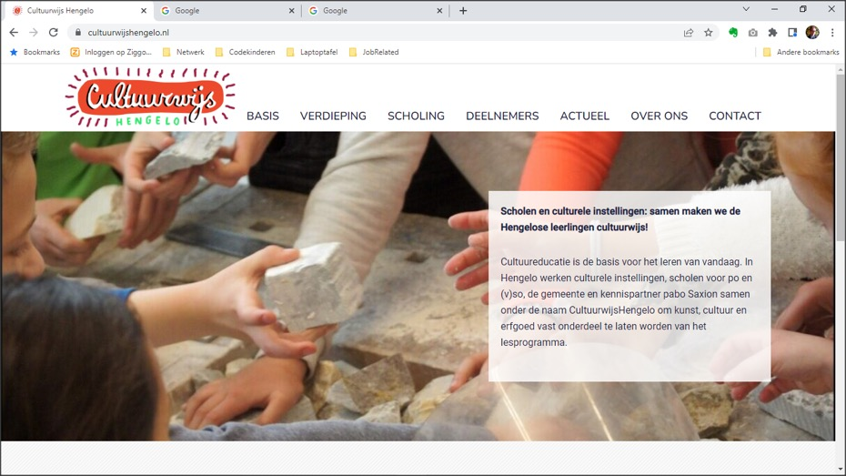
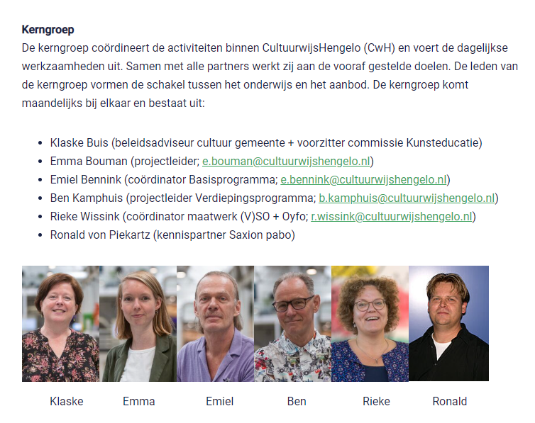
cultuurwijshengelo.nl

Slide 19


